Slide 1


Universitatea Politehnică Timișoara
Facultatea de Automatică și Calculatoare, specializarea Informatică, anul I
SIMULAREA UNOR
DISTRIBUȚII DE
PROBABILITATE
profesor coordonator: Lupa Nicolae
proiect susținut de către: Balea Andrei-Petru și Micloș Eduard-Pavel

Slide 2



O PRIVIRE DE ANSAMBLU
Proiectul are în vedere implementarea și vizualizarea funcțiilor de simulare pentru următoarele distribuții de probabilitate:
Distribuția Bernoulli
Distribuția uniformă discretă
Distribuția geometrică
Distribuția exponențială
Distribuția neuniformă discretă
Distribuția binomială
Limbaje de programare utilizate
PYTHON

Slide 3
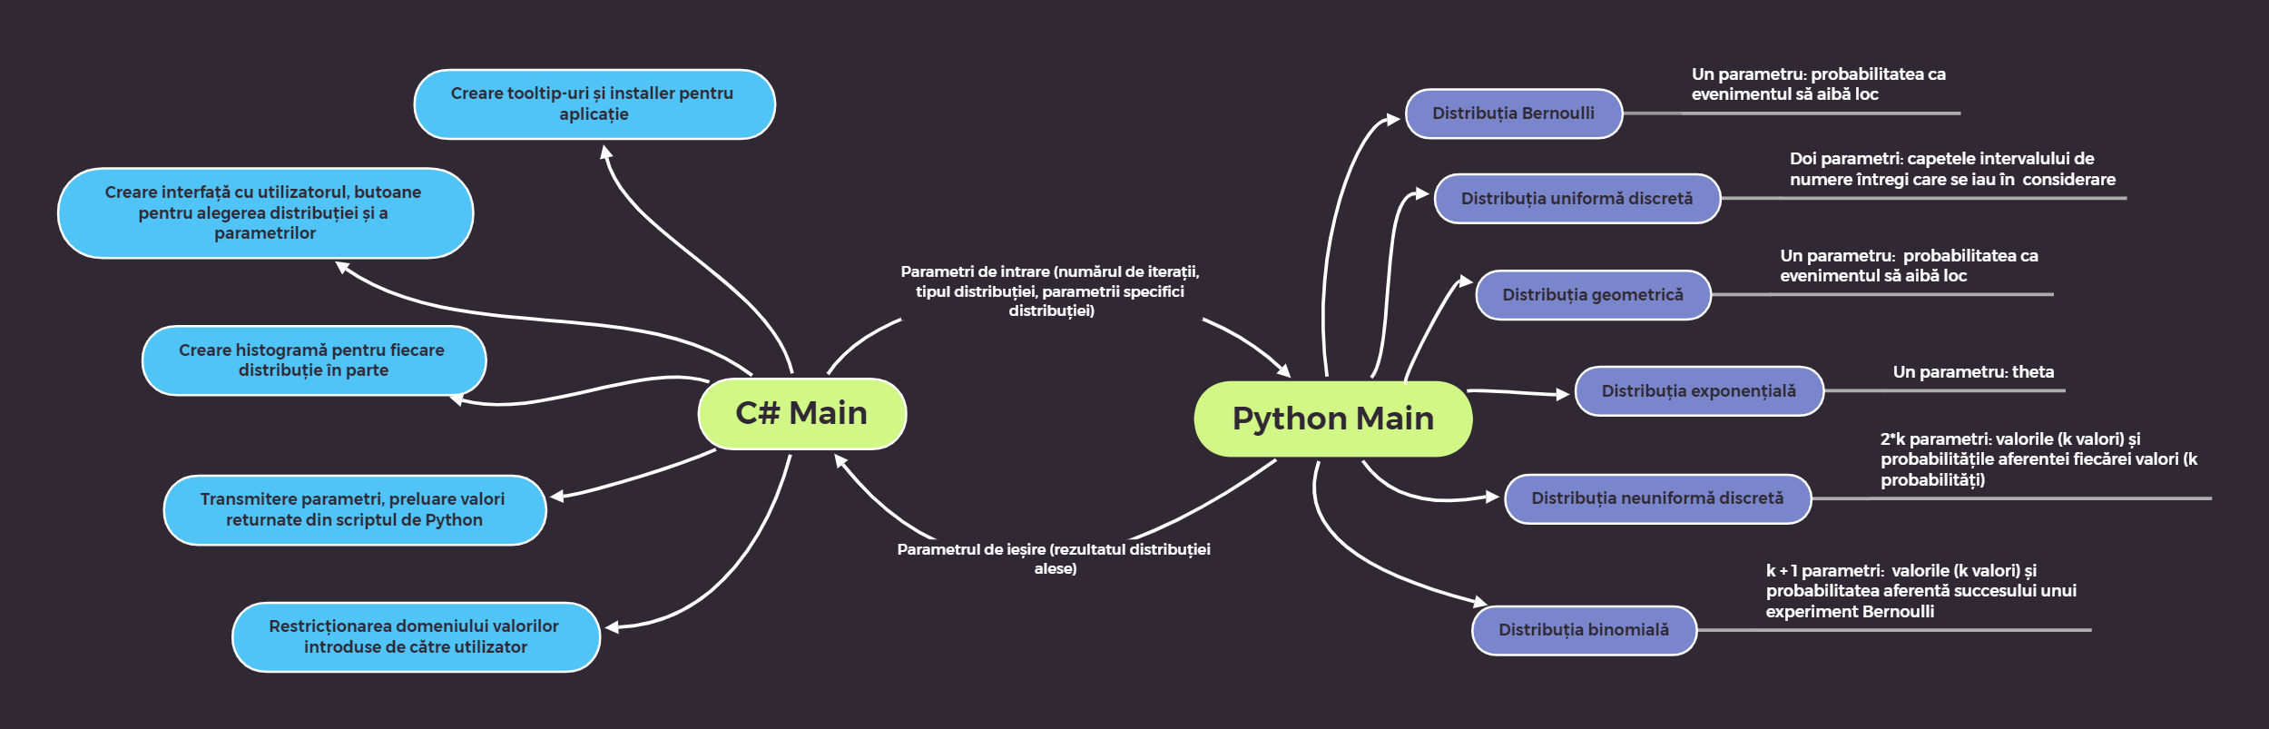
MIND MAP

Slide 4

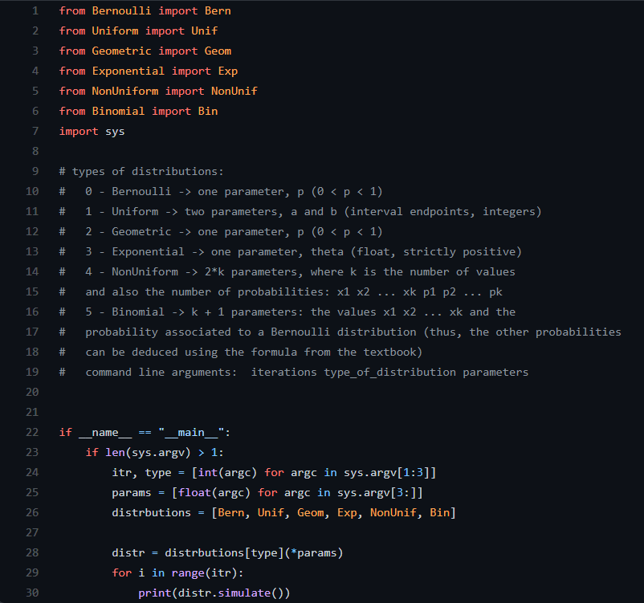
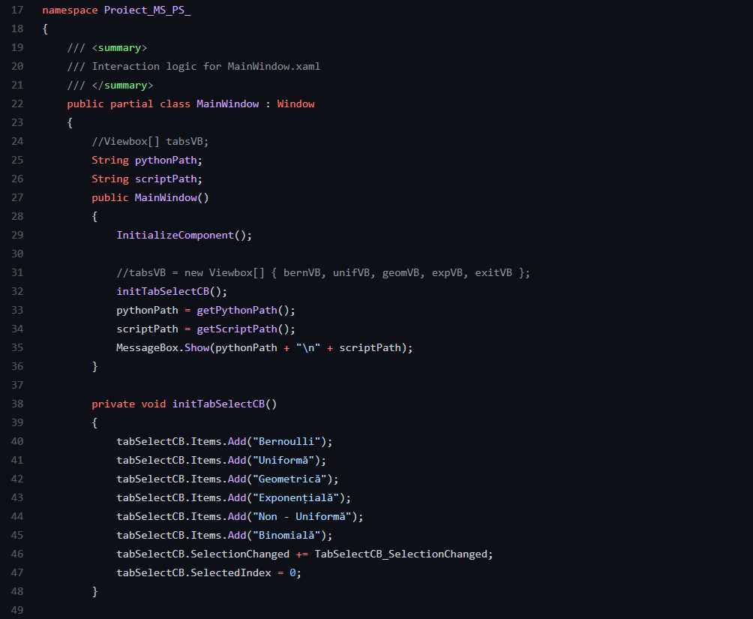
CÂTEVA IMAGINI „DIN INTERIOR”
PYTHON - MAIN
C# - MAIN (o parte)

Slide 5
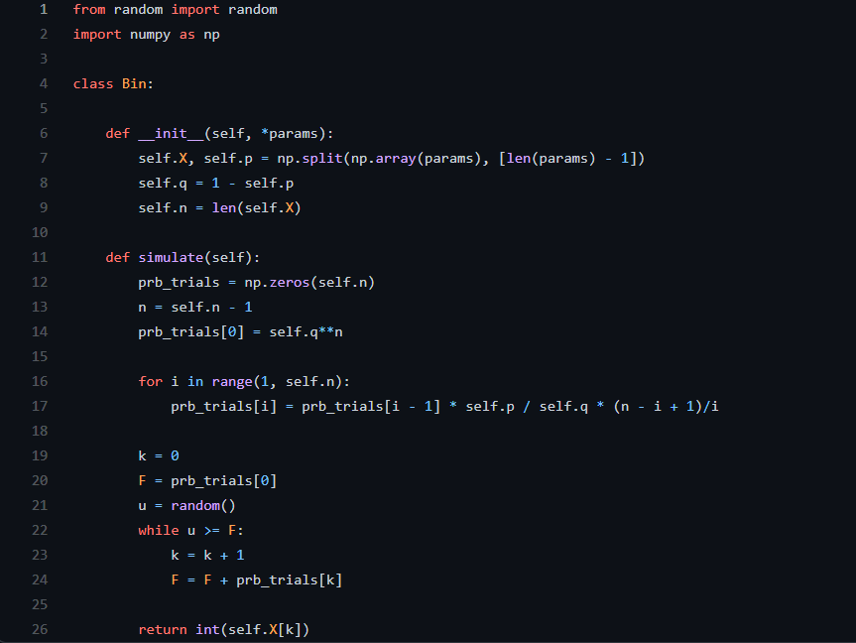
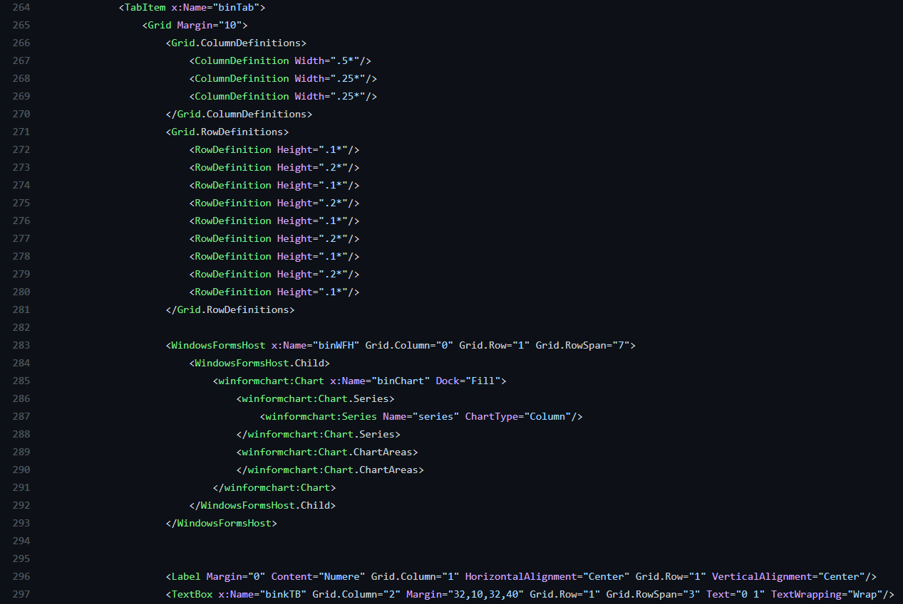

CÂTEVA IMAGINI „DIN INTERIOR”
PYTHON – IMPLEMENTAREA METODEI
OPTIMIZATE DE SIMULARE A DISTRIBUȚIEI
BINOMIALE
FORMULĂ:
C# - IMPLEMENTAREA HISTOGRAMEI
PENTRU DISTRIBUȚIA BINOMIALĂ (o parte)

Slide 6
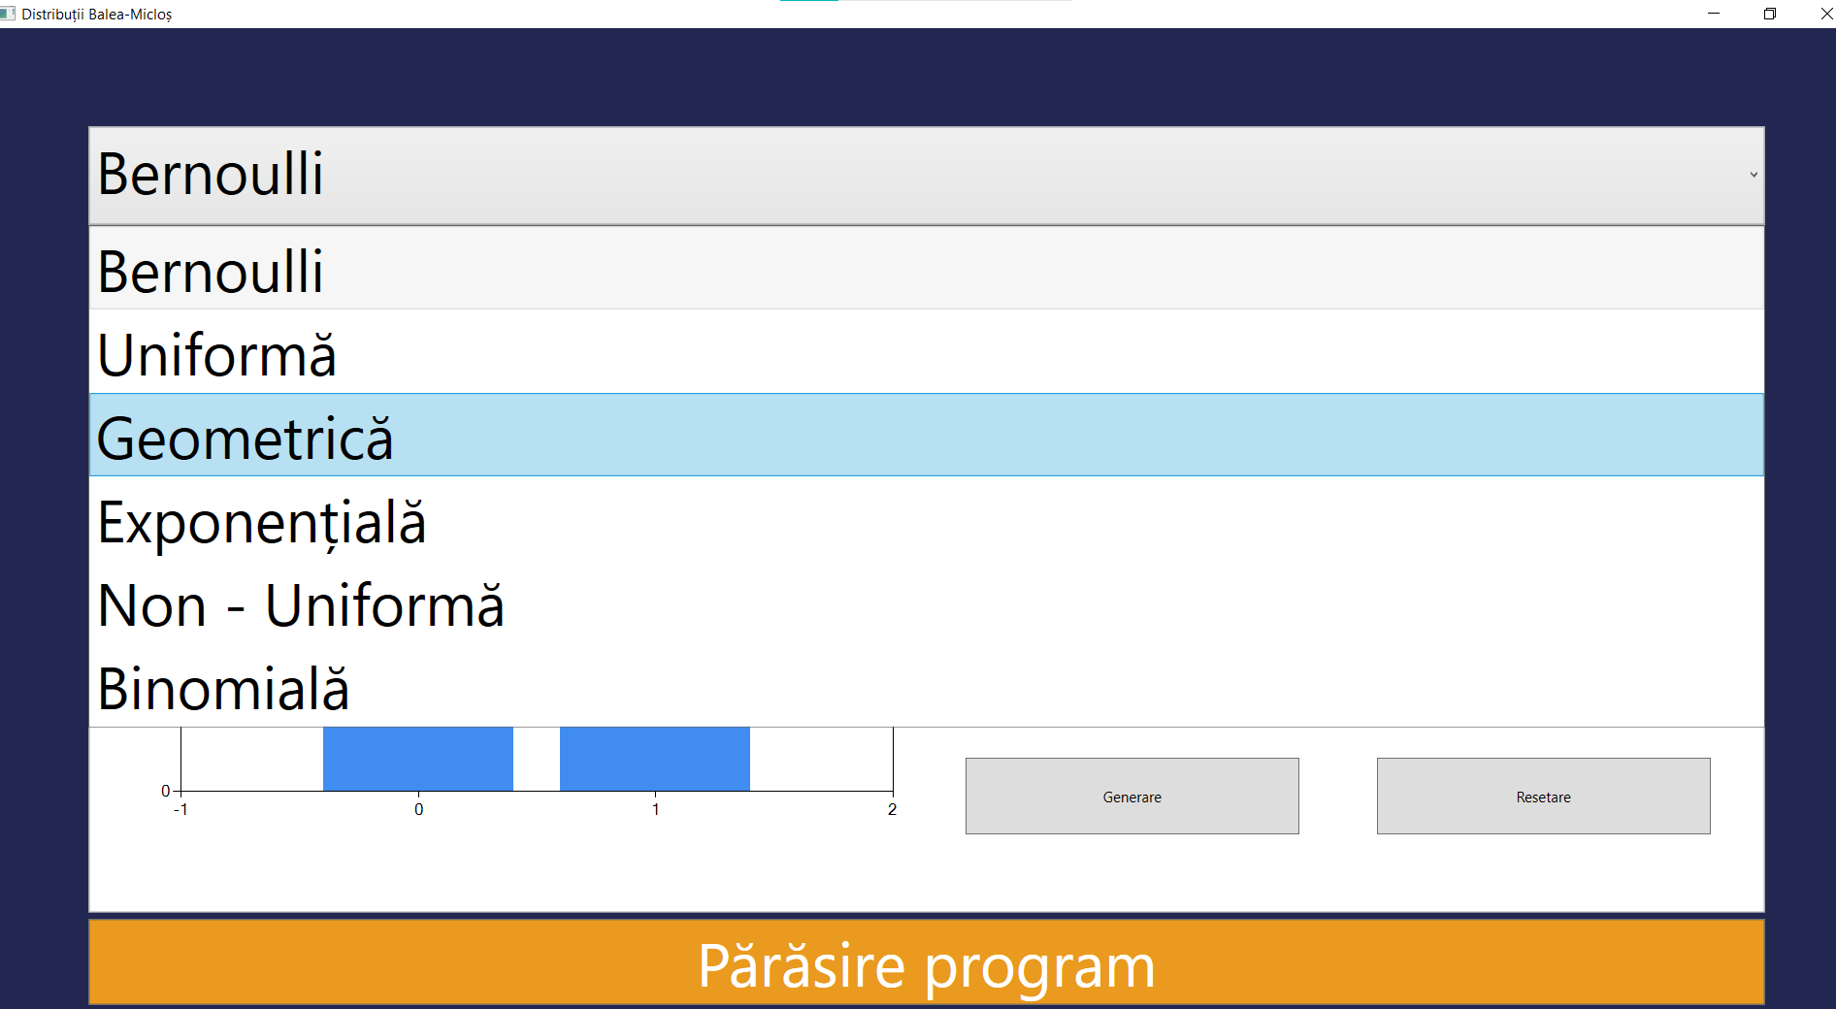
PREZENTAREA APLICAȚIEI
FIG. 1 – MENIUL DE SELECȚIE AL DISTRIBUȚIEI DORITE.

Slide 7
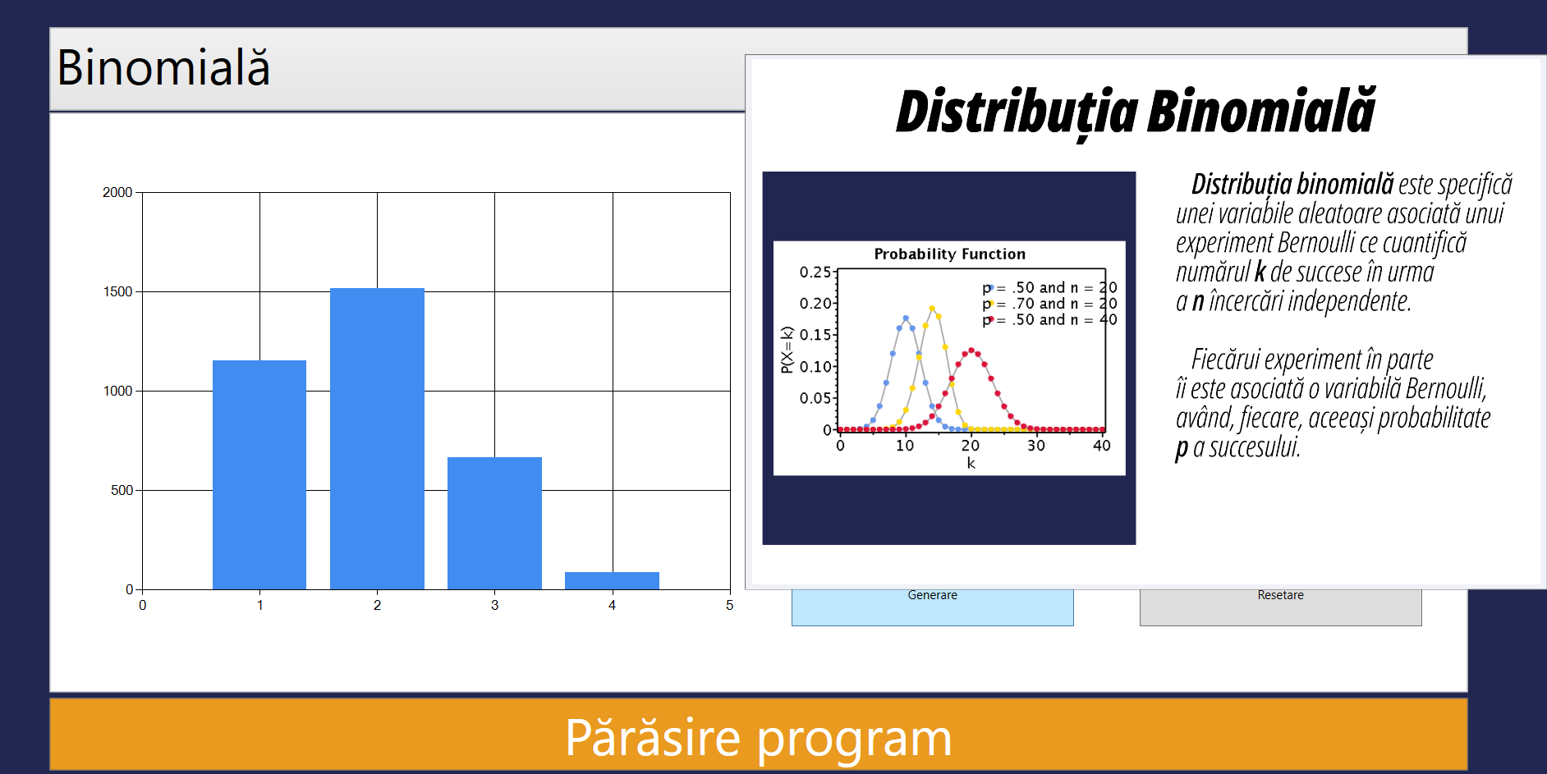
PREZENTAREA APLICAȚIEI
FIG. 2 – TOOLTIP PENTRU DISTRIBUȚIA BINOMIALĂ: DESCRIERE SUMARĂ (S-A PLASAT CURSOR-UL PE BUTONUL „GENERARE”, FARA SĂ SE APESE CLICK)

Slide 8
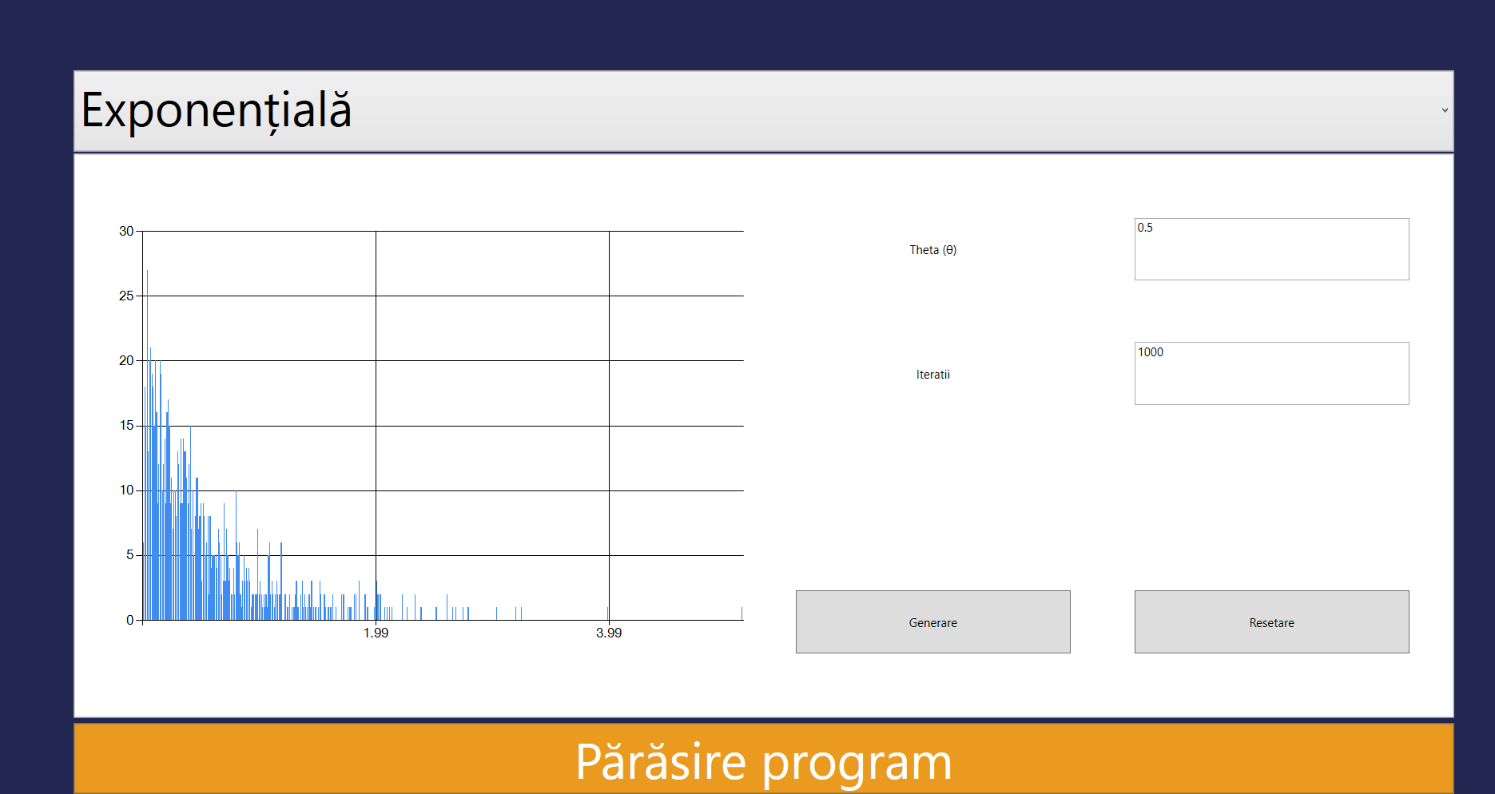
PREZENTAREA APLICAȚIEI
FIG. 3 – SIMULAREA DISTRIBUȚIEI EXPONENȚIALE PENTRU Θ = 0.5, DUPĂ 1000 DE ITERAȚII.

Slide 9

VĂ MULȚUMIM!
AI DUMNEAVOASTRĂ, EDI ȘI ANDREI!

